Slide 1


Panorama Nacional de la Conducta Suicida
Mtra. Diana Tejadilla Orozco
Directora de Desarrollo de Modelos de Atención en Salud Mental
Secretariado Técnico del Consejo Nacional de Salud Mental
Marzo 4 y 5, 2021
Comisión Nacional del Deporte
Ixtapa, Zihuatanejo – Gurrero-MX

Slide 2

Salud ➔ OMS
Estado de completo bienestar físico, mental y social, y no solamente la ausencia de afecciones o enfermedades.
Salud
Constitución de la Organización Mundial de la Salud, 1948

Slide 3

Equilibrio ➔ Bio-Psico-Social
Biológico
Social
Mental

Slide 4
Salud ➔ Mental
DESARROLLA sus propias habilidades
EFRENTA el estrés normal de la vida
TRABAJA para ser productivo
CONTRIBUYE en su comunidad
Salud Mental
Constitución de la Organización Mundial de la Salud, 1948

Slide 5
Continum ➔ Trastorno
Trastorno de Ansiedad
Estrés
Preocupación
Activación
Ansiedad
Angustia
Otros Trastornos

Slide 6
Herencia Evolutiva ➔ Estrés
ESTRÉS
  Sobrevivir
  Alto Costo Biológico
  Susto
Sapolsky, 2018

Slide 7
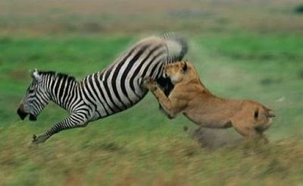
Escape ➔ Sobrevivir

Slide 8
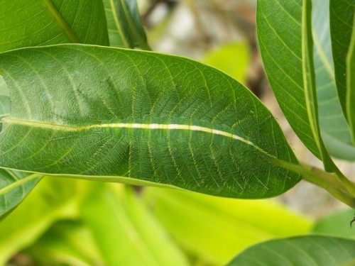
Paralizarse ➔ Sobrevivir

Slide 9
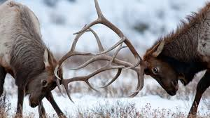
Pelear ➔ Sobrevivir

Slide 10
Normal ➔ Anormal
Episódico
Crónico
Causa:
hambre, escape, apareo
Causa:
maltrato, pobreza, jerarquías
  No ser comido
  Disponer de alimentos
  Defender territorio
  Transmitir genes
  Úlcera
  Hipertensión
  Muerte neuronal
  Cardiopatías

Slide 11
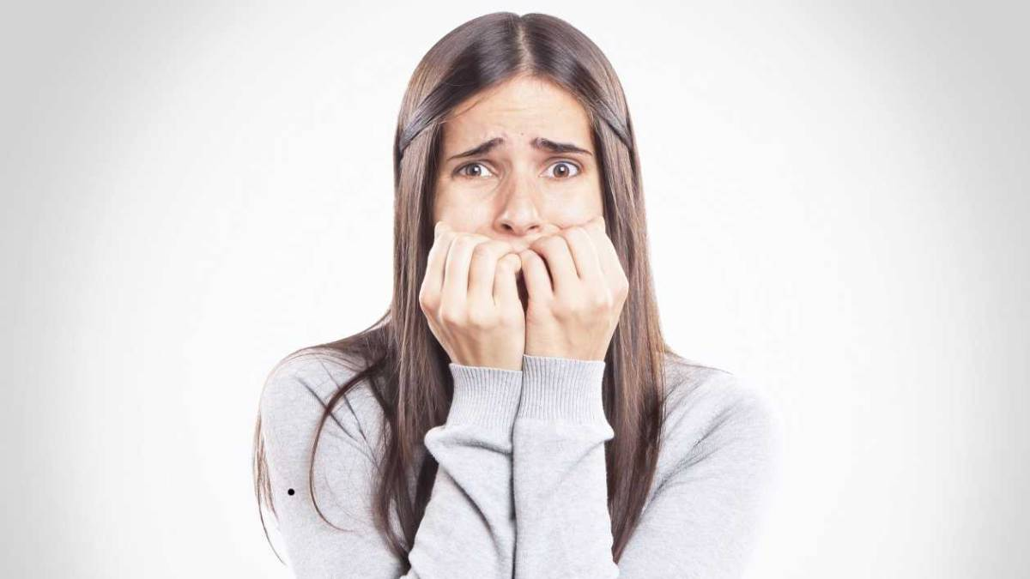
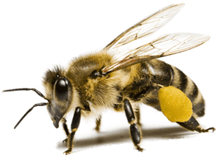
Estrés ➔ Andiedad
Estrés
Respuesta adaptativa ante algo concreto
Se genera en el presente
Termina con la situación estresante
Ansiedad
Respuesta adaptativa ante algo concreto o general
Se genera en una situación mantenida en el tiempo
No encuentra final

Slide 12
Conducta ➔ Suicida
Conducta
Muerte
Propósito de Muerte
Autolesión:
Conducta asociada a una lesión autoinfligida sin intención de lograr la muerte (aliviar un dolor emocional).
Ideación suicida: Pensamiento recurrentes asociados al deseo e intención de morir/lograr la propia muerte.
Plan suicida: Pensamiento asociado al intento de terminar con su vida a partir de una serie de pasos organizados para ejecutar dicha conducta.
Intento de suicidio:
Conducta asociada a una lesión autoinfligida con la intención de morir.
Suicidio:
Muerte causada por la conducta de daño autoinfligido con la intención de morir.

Slide 13
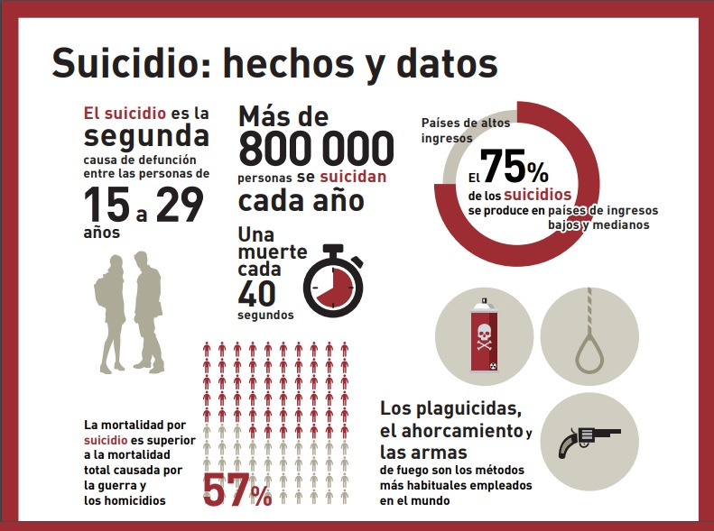
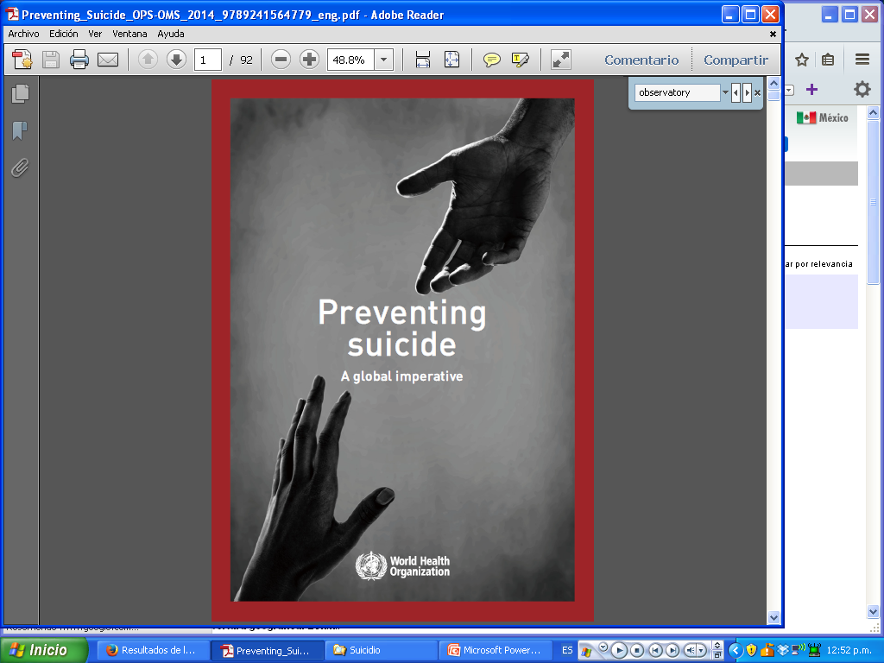
Mundo ➔ Suicidio
Prevención del Suicidio, un Imperativo Global. OMS-OPS, 2014

Slide 14
Suicide Rates (100,000 population). OMS, 2016
Notes:
https://www.who.int/gho/mental_health/suicide_rates_crude/en/

Slide 15
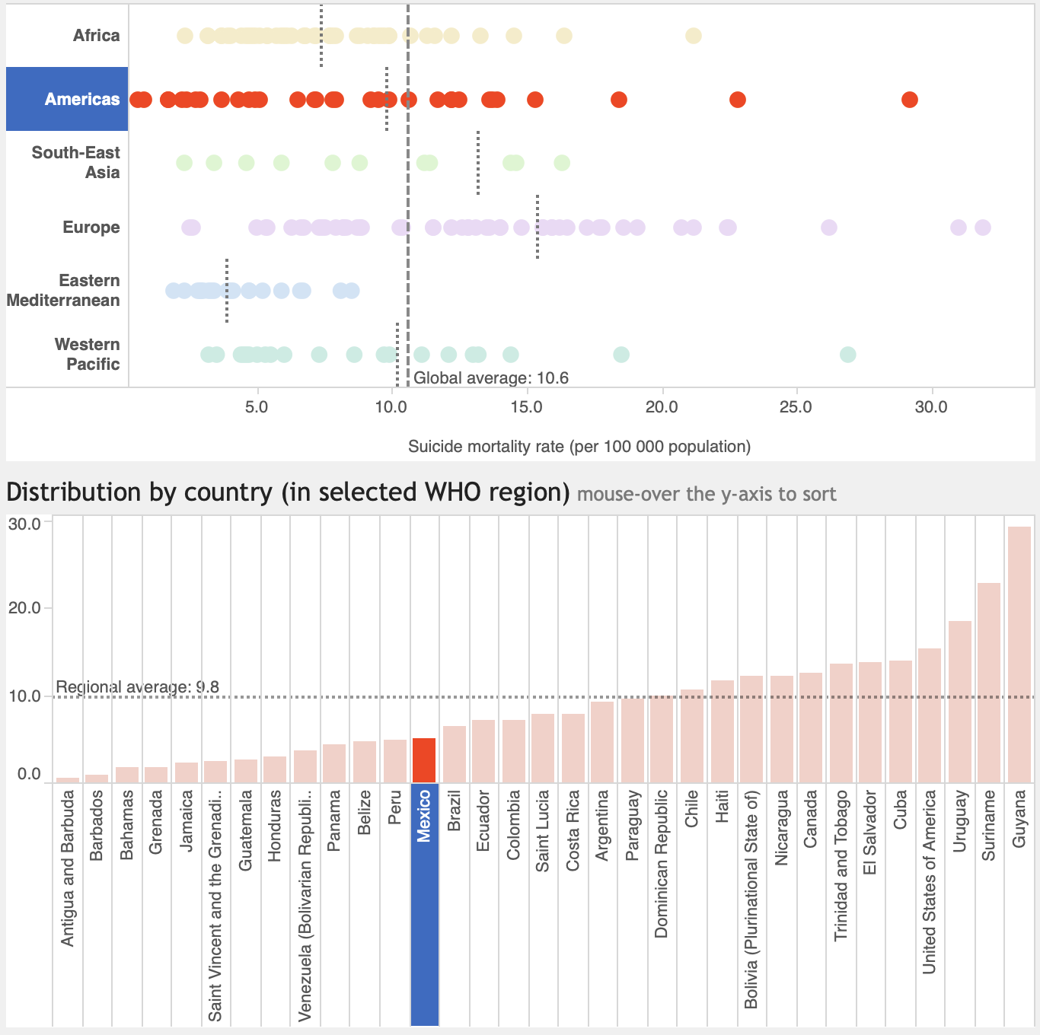
Tasa de Mortalidad ➔ México

Slide 16
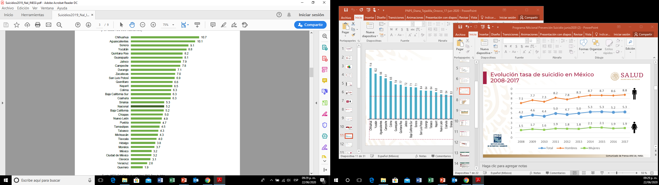
Tasa de Mortalidad ➔ México

Slide 17

Evolución Suicidios ➔ México
Comunicado de Prensa. INEGI, 2018.

Slide 18
Mundo ➔ Suicidio
Comunicado de Prensa. INEGI, 2018.

Slide 19
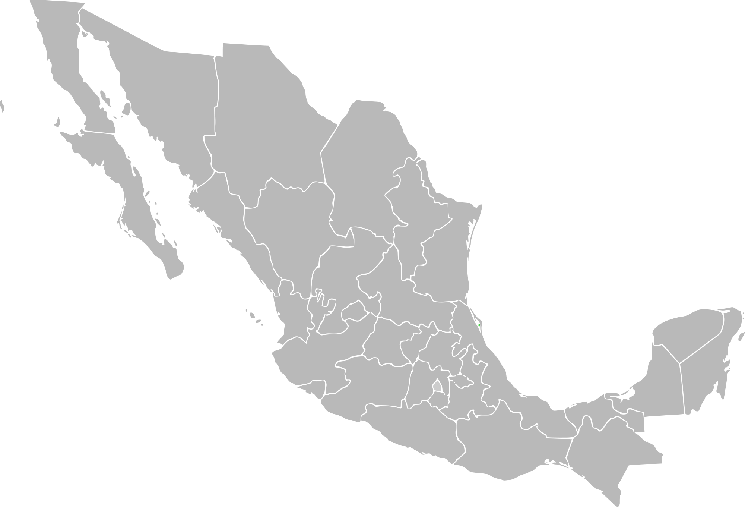
Por Cada 10 Suicidios ➔ México
3.7%
Suicidio
8
2
Prevención del Suicidio, un Imperativo Global. OMS-OPS, 2014 / Comunicado de Prensa. INEGI, 2018.

Slide 20
10 Suicidios ➔ México
3.7%
Suicidio
8
2
Prevención del Suicidio, un Imperativo Global. OMS-OPS, 2014 / Comunicado de Prensa. INEGI, 2018.

Slide 21
Mortalidad ➔ Suicidio
Tasa de suicidio ► 5.2 por cada 100 mil habitantes.
Tasa más alta ► 9.3 por cada 100 mil jóvenes de 20 a 24 años.
Tasa en hombres de 20 a 24 años ► 15.1 por cada 100 mil hab.

Slide 22
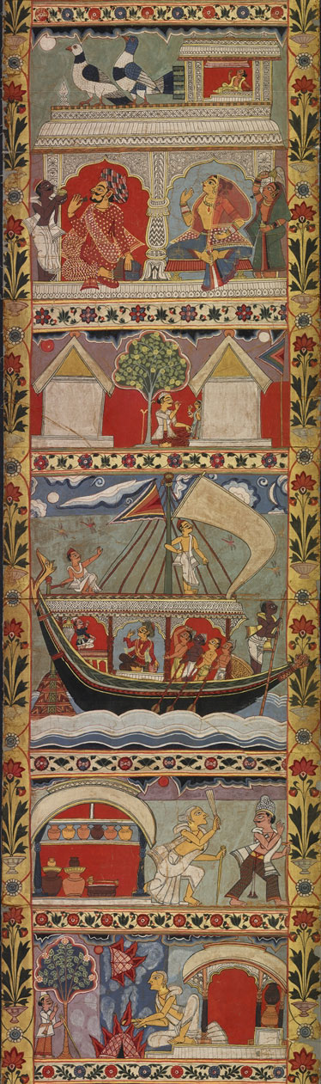
Mitos ➔ Hechos
Preguntar sobre suicidio puede incitarlo.
Quien se quiere suicidar no lo dice.
Si se expresa el deseo no se hará.
El suicidio es impulsivo.
Se suicidan personas con problemas graves.
Quien lo intenta, no desea morir o lo lograría.

Slide 23
Nivel ➔ Riesgo
V. Muy alto, necesidad de intervención.
IV. Alto.
III. Moderado, comorbilidad psicopatología.
II. Leve, psicopatología, obesidad, diabetes.
I. Tamizaje.

Slide 24
Factores ➔ Riesgo
Dificultades que afectan a la vida de la persona
(clima, cultura, economía, geografía, etc.).
Enfermedades crónicas
Mala alimentación
Antecedentes suicidas
Deshidratación
Poco descanso
Violencia
Biológico
Vida sedentaria
Tensión
Consumo de drogas
Estrés crónico
Centrarse en el problema
Abuso
Pueblos originarios
Social
Sufrimiento emocional
Trabajo infantil
Baja autoestima
Mental
Familiar preso
Discriminación
Conducta suicida
Pobre apoyo social
Muerte reciente
Desesperanza
Generalizar
Trauma

Slide 25

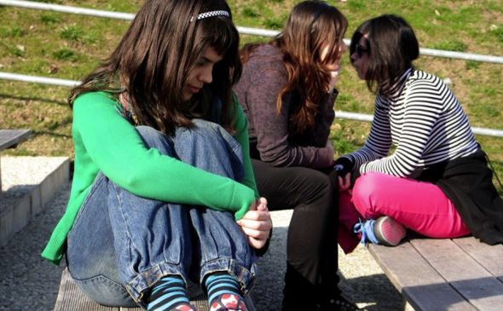
Señales➔ Alerta
Síntomas depresivos.
Sensación de inferioridad.
Cambios de apetito (↑↓).
Problemas de sueño (↑↓).
Pérdida de esperanza.
Sentimiento de culpabilidad.
Pensar en la muerte como solución.
Tener antecedentes suicidas.
Consumir sustancias psicoactivas.
Ser víctima de acoso.
Fracaso escolar.
Relacionarse con personas con tendencias suicidas.
Investigar y frecuentar información sobre suicidio.

Slide 26
Factores ➔ Protectores
Escuchar al médico
Fortalecer el sistema inmune
Descansar
Comer saludable
Respirar profundo
Evitar agresiones
Biológico
Hidratarme
Ser productivo
Hacer ejercicio
Buscar soluciones
Social
Dirigir la atención
Reconocer lo positivo
Usar mecanismos de defensa
Seguir una rutina
Mental
Mejorar autoestima
Expresar sentimientos
Recordar que la crisis pasará
Tomar un tiempo a solas
Vivir en el presente
Aprender
Pensar que es normal temer
Normalidad individual

Slide 27

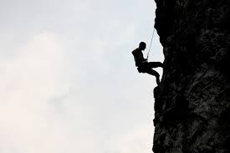
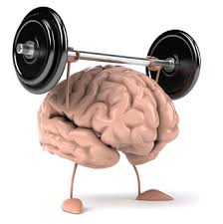
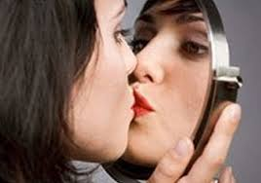

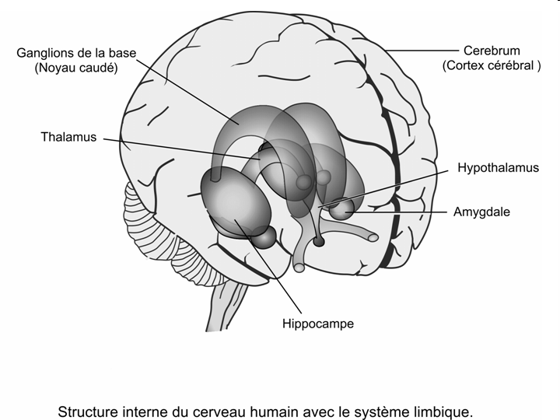
Factores Protectores ➔ Mentales
Visión del Mundo
Clasificar mis pensamientos
Desarrollar estrategias de afrontamiento
Aplicar la inteligencia emocional
Conocerme y valorarme
✓
✓
✗
Detectar patrones de castigo social
Hacer las paces con el pasado
Aplicar lo aprendido en el presente
33

Slide 28




Factores Protectores ➔ Sociales
Relaciones sanas
Comunicación Asertiva
Disciplina y Constancia
Trabajo en Equipo
Red de Apoyo Social
Modificar el uso del lenguaje (imperativo-propositivo)
Desarrollar mi propia identidad
Proponer programas de estímulo (puntualidad, productividad, logros)
33

Slide 29
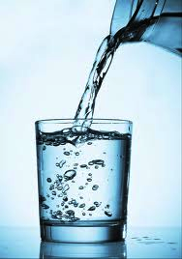
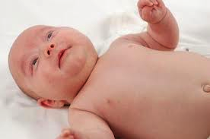
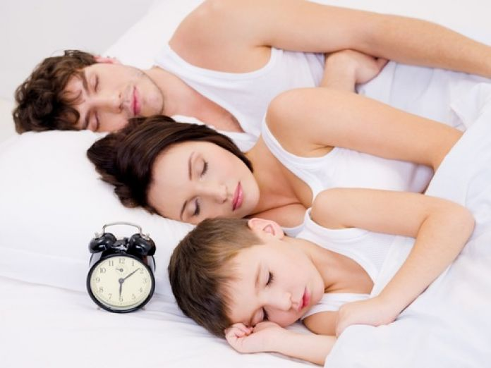
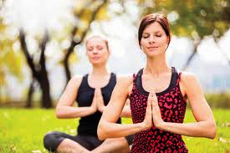
Factores Protectores ➔ Biológica
Formas de activarnos
Hidratación y Alimentación Sanas
Respiración
Descanso
Relajación
Escuchar a nuestro cuerpo
Buscar experiencias sensoriales
Convivir con la naturaleza
33

Slide 30
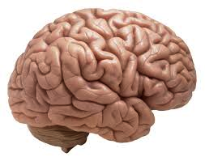

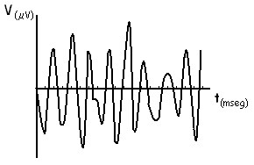
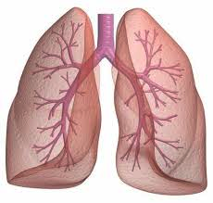
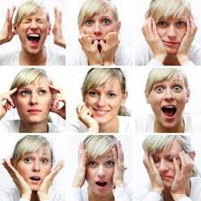
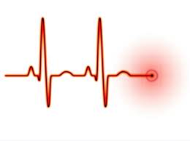
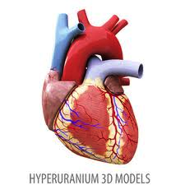
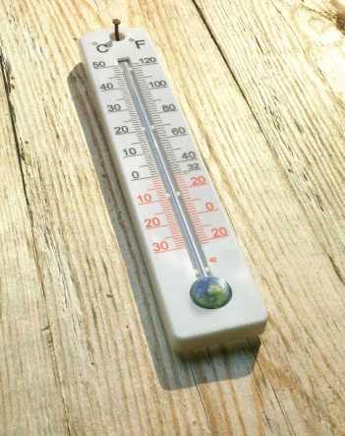
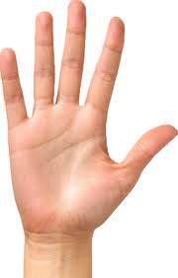
Protección ➔ Ejercicio
OBJETIVO
Conexiones
Oxigenación
Asociaciones Afectivas
Frecuencia Cardíaca
Equilibrio
Eliminación de Toxinas

Slide 31
Gracias
diana.tejadilla@salud.gob.mx

